Slide 1


IOT 기반 스마트 도어락
Smart DoorLock based Internet Of Things
2017156008 김지원
2015152040 한경완
2017156022 이봉희
2017156042 최성락
담당교수 : 최진구교수님

Slide 2
목차
1
5
프로젝트 개요
개발 환경 및 개발 방법
2
6
관련 연구 및 사례
업무 분담
3
7
시스템 수행 시나리오
종합설계 수행일정
4
8
시스템 구성도
필요기술 및 참고문헌

Slide 3

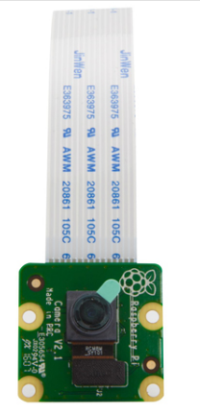
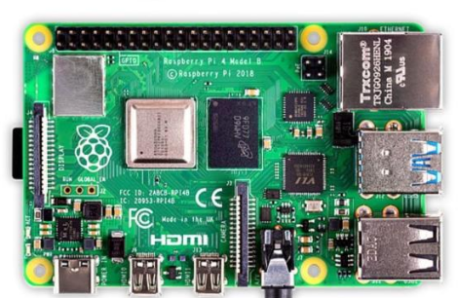
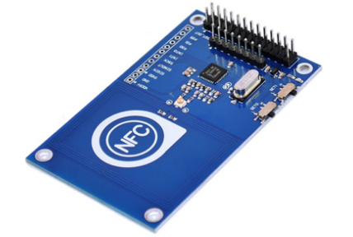
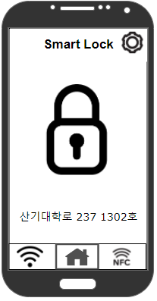
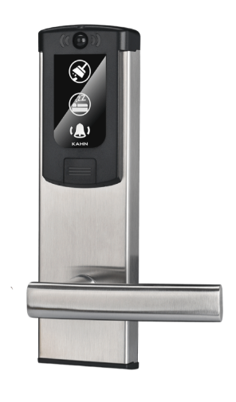






Part 1
프로젝트 개요
Smart Lock
라즈베리파이4
카메라 모듈
NFC 모듈
기존 도어락 문제점을 해결한 스마트 도어락
경기도 시흥시 정왕동 2121
-와이파이 기반 스마트 도어락
-NFC를 활용한 스마트 도어락
-안면인식을 활용한 스마트 도어락

Slide 4
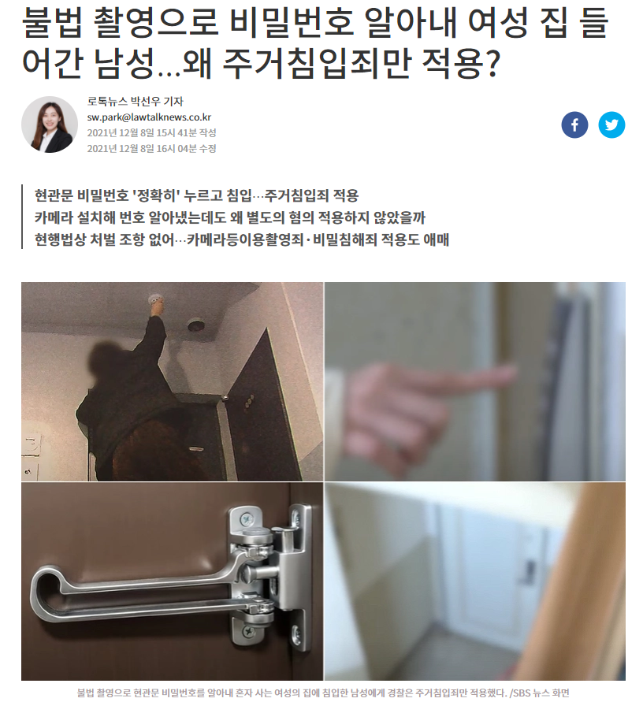
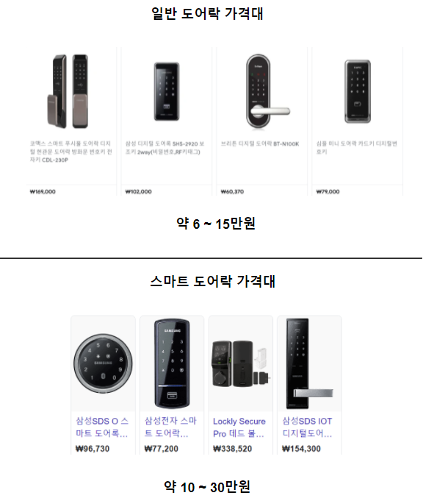
Part 1
연구 개발 배경
범죄예방 및 보안 관련
가정집 대상 범죄중 대다수가 현관문을 통해 발생.
기존 비밀번호 입력 방식 도어락의 경우, 사용자 부주의 및 카메라 설치 등으로 침입위험에 항시 노출되어 있음.
사용자 편의성 증대 및 비용절감
IoT 기술의 지속적인 발전에도 불구하고, 물리적 수단을 통해 관리되는 도어락 기능의 개선 필요성을 느낌
Application을 사용한 원격제어를 통해
편리함과 효율성 증대 기대
도어락의 설치, 유지 서비스 비용 절감

Slide 5
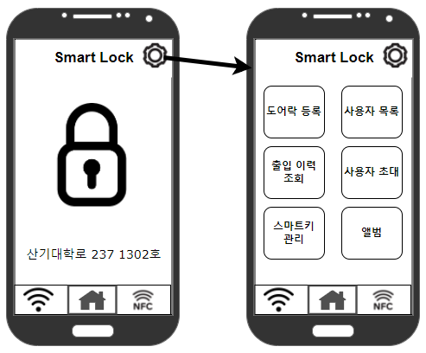
Part 1
연구 개발 목표와 효과
연구 개발 목표
- 앱으로 도어락 제어 : 애플리케이션에서 wifi 모듈로 신호를 줌
- 앱 개발 : 로그인, 도어락 등록, 사용자 목록, 사용자 초대
출입이력조회, 스마트키 관리, 앨범
연구 효과
- 도어락 출입기록 작성 및 알람을 통한 범죄 예방 및 대처
- 무선 통신 기반 도어락 인증 방식을 활용하여 비밀번호 노출 위협을 해소
- 앱을 통해 도어락 원격 개폐 및 일상생활 자동화 제공
근거리 무선통신을 사용해 자동으로 도어락 개폐

Slide 6
Part 1
관련 연구 및 사례
관련 사례 | 내용
혜강 시큐리티 도어락 | - 비밀번호 패드를 이용한 출입 관리 - 65℃가 감지되면 안전을 위해 강력한 경고음 발생 - 내부 건전지가 방전 됐을 때 비상전원 기능을 이용하여 작동 비밀번호 패드를 이용한 동작원리는 비밀번호 노출 우려가 커서 앞면 패널부 제거를 통해 보안성 강화
삼성 Smart Lock | - 빠른 지문 인식을 통해 비밀번호 노출 위험 감소 - 데이터 암호화 기술을 적용하여 IOT 서비스를 해킹에 대한 걱정없이 사용 - 스마트도어락을 집 안팎에서 스마트폰으로 편리하게 제어 가능 앞면 패널부를 제거하는 과정을 통해 경제력 향상
아임게이트 | - 비대면 안심 체크인 서비스 - 도어락 출입 이력 실시간 전달 - 일회성으로 방문하는 방문객에게 ONE TIME PASS CODE 발행 - 앱을 통해 손쉽게 스마트도어락 설정 가능 체크인서비스에 치중되지 않고 가정집에서도 사용 가능한 보편적인 스마트 도어락 개발

Slide 7
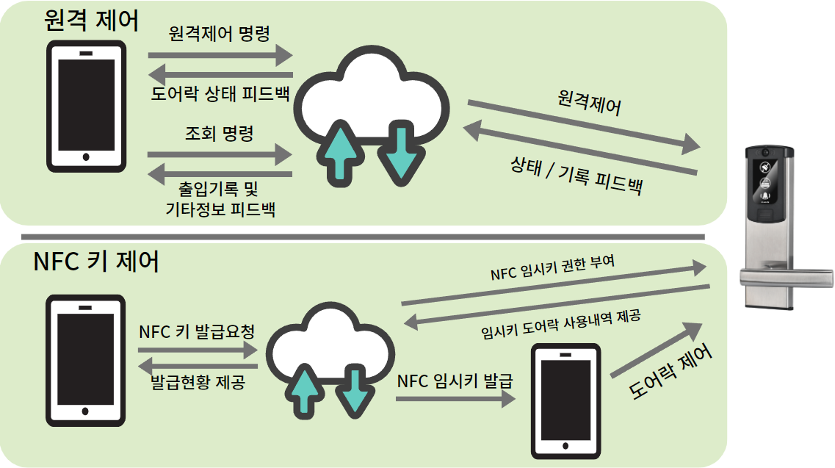
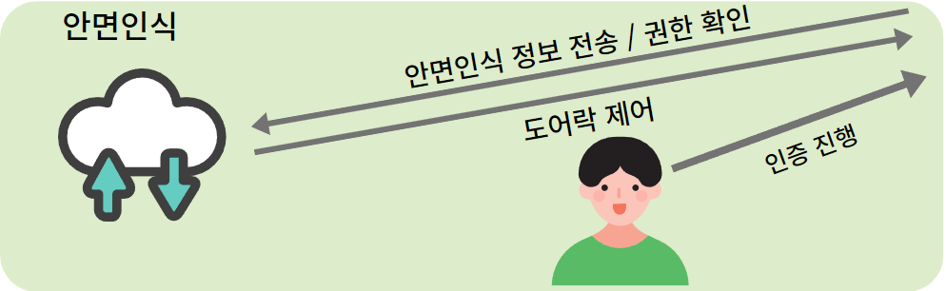
Part 1
시스템 수행 시나리오

Slide 8
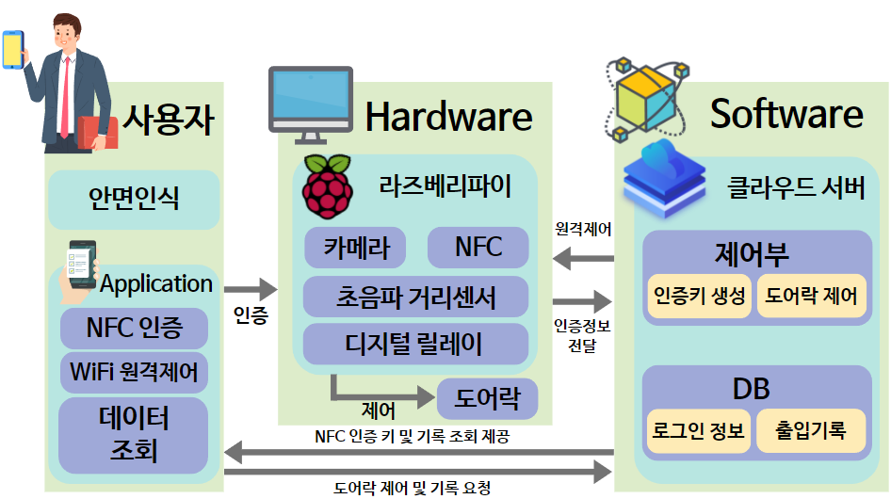
Part 1
시스템 구성도

Slide 9
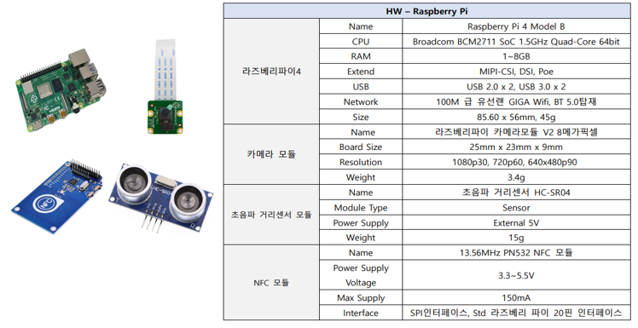
Part 1
개발 환경

Slide 10
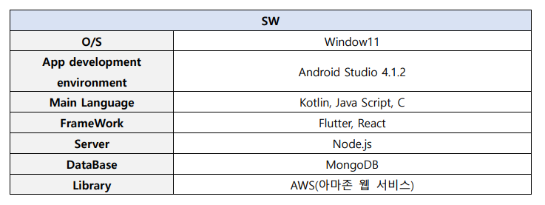
Part 1
개발 환경

Slide 11
Part 1
개발 방법
1. Application
- Android Studio를 이용한 Andriod Application 구현
- 근거리 무선통신은 NFC API를 활용하여 개발
- WifiNetworkSuggestion 라이브러리를 이용한 WiFi 연결 구현
- AWS Amplify 라이브러리를 활용하여 모바일과 클라우드 연동
2. Hardware
- RaspberryPI 4 내 WiFi 연결 사용하여 클라우드 서버와 원거리 통신
- NFC 모듈 사용하여 근거리 무선통신구현
- 초음파 거리센서 모듈 사용해 카메라 앞 사물을 인지하고, 카메라 모듈로 인물 확인
- 디지털 릴레이 모듈 사용하여 도어락 제어
3. Server 및 DB
- DocumentDB를 사용하여 MongoDB 인스턴스를 구성
- AWS를 활용하여 서버 구축 후 사용

Slide 12
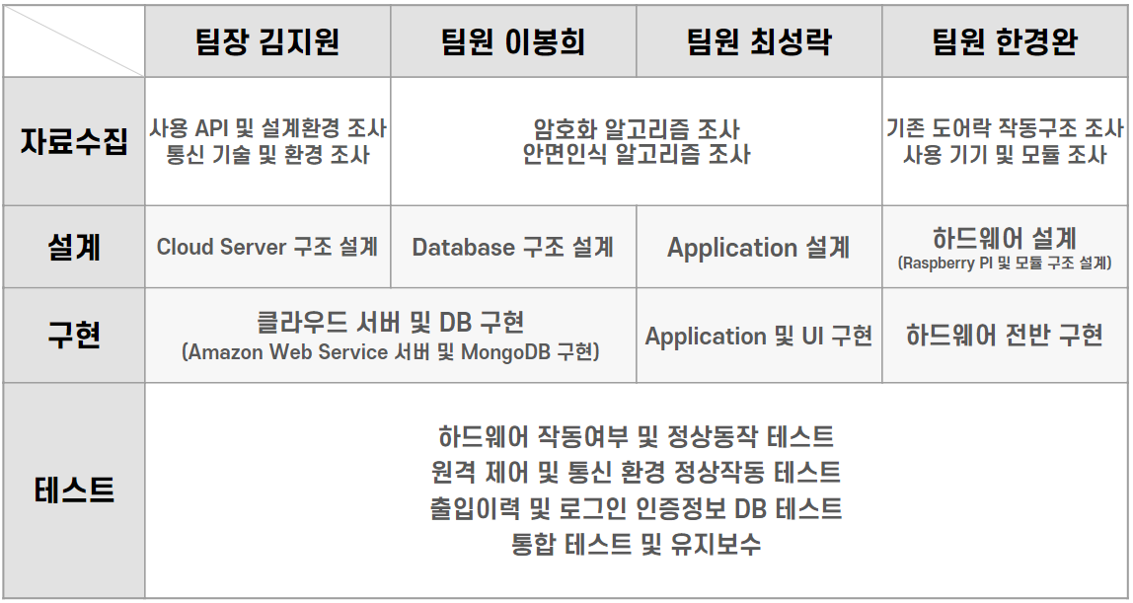
Part 2
업무 분담

Slide 13
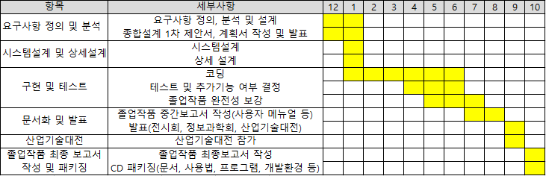
Part 2
종합설계 수행일정

Slide 14
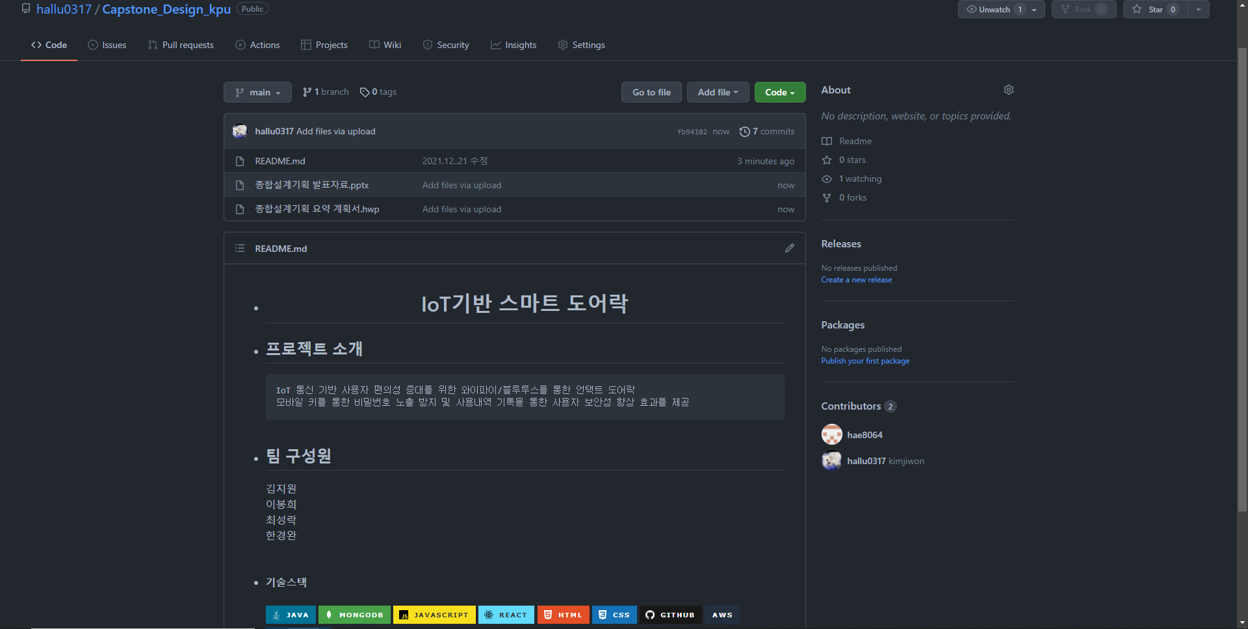
Part 2
GitHub
✔ https://github.com/hallu0317/Capstone_Design_kpu

Slide 15
감사합니다

